Slide 1
USEP 64 conformité des associations et assurance

Slide 2

Conformité des associations
Gestion de l’argent dans le 1er degré
Il existe 3 moyens de gérer l’argent dans le 1er degré :
  Coopérative scolaire affiliée à l’OCCE, section locale d’une association départementale.
  Coopérative scolaire autonome affiliée à l’USEP (convention EN / USEP), association loi 1901.
  Coopérative scolaire autonome, sous convention établie avec la DSDEN, association loi 1901
https://www.legifrance.gouv.fr/download/pdf/circ?id=482
Notes:
Avantage / inconvénient de chaque situation :
OCCE sécurisant et cadrant, assurance comprise MAIF.
Association responsabilité des dirigeants représentants l’association, souplesse de fonctionnement (identique asso loi 1901). Avec USEP, assurance auprès de la MAIF.
Pas de conventionnement asso / DSDEN en direct

Slide 3

Conformité des associations
Une association : pourquoi ?
L’association USEP permet :
de gérer de l’argent de manière légale dans le premier degré.
De bénéficier d’une assurance de l’association, des biens durables acquis, des locaux et des adhérents
D’être éligible au mécénat
De recevoir des subventions de collectivités, ou dons de particuliers ou entreprises, notamment des financements de l’Agence Nationale du Sport via l’USEP 64 (appel à projet annuel).
Les établissements bancaires demandent régulièrement la liste des dirigeants mise à jour, et les statuts des associations : l’USEP 64 va désormais centraliser les statuts de l’ensemble des associations afin de faciliter leur recherche

Slide 4
Conformité des associations
Une association usep, c’est quoi ?
Une association est une structure juridique permettant à plusieurs personnes de s’associer avec un objet défini.
A l’USEP, cette association se compose d’adultes et d’enfants qui sont licenciés auprès de la fédération.
L’objectif de l’USEP étant de former de futurs citoyens sportifs, le fonctionnement de cette association se veut coopératif pour laisser la place aux enfants de s’investir, discuter, faire des choix lors d’une première expérience associative.

Slide 5
Conformité des associations
Et maintenant…
L’USEP 64 va s’assurer de l’existence des associations lors de l’affiliation en demandant les statuts. 4 cas de figures :
  Dans notre établissement, il y a une association USEP, et les statuts sont conformes
  Dans notre établissement, il y a une association, mais les statuts ne sont pas conformes
  Dans notre établissement, il n’y a pas d’association, mais il y a une coopérative OCCE
  Dans notre établissement, il n’y a ni association, ni coopérative OCCE

Slide 6
Conformité des associations
Et maintenant…
  Dans notre établissement, il y a une association USEP, et les statuts sont conformes
  Suites à donner :
  Envoi des statuts à l’USEP 64 pour stockage
  Affiliation à l’USEP

Slide 7
Conformité des associations
Et maintenant…
  Dans notre établissement, il y a une association, mais les statuts ne sont pas conformes
  Suites à donner :
  Envoi des statuts à l’USEP 64 pour lecture et proposition de modifications
  Démarches auprès de la préfecture (e-modification)
  Envoi à l’USEP 64 des statuts validés par la préfecture pour stockage
  En parallèle, affiliation à l’USEP

Slide 8
Conformité des associations
Et maintenant…
  Dans notre établissement, il n’y a pas d’association, mais il y a une coopérative OCCE
  Suites à donner :
  Prise de contact avec l’USEP 64 pour envisager une solution
  Recherche d’une ancienne association au sein de l’école inscrite au Journal officiel
  L’USEP 64 prendra contact avec l’OCCE 64 pour identifier une solution
  En parallèle, affiliation à l’USEP

Slide 9
Conformité des associations
Et maintenant…
  Dans notre établissement, il n’y a ni association, ni coopérative OCCE
  Suites à donner : création d’une association
  Prise de contact avec l’USEP 64 pour un accompagnement à la création d’une association USEP
  Préparation des statuts, du PV d’assemblée générale constitutive
  Rédaction de la liste des dirigeants de l’association
  E-déclaration à la préfecture
  Envoi à l’USEP 64 des statuts validés par la préfecture pour stockage
  En parallèle, affiliation à l’USEP

Slide 10
Conformité des associations
Objectifs
L’USEP 64 se fixe comme objectifs :
Avant la fin de l’année 2025
  Identifier l’ensemble des besoins sur le département
  Recueillir les statuts des associations existantes
A la fin de l’année scolaire 2025/2026
  Parvenir à ce que chaque établissement affilié à l’USEP dispose d’une association
  Mettre en conformité l’ensemble des associations

Slide 11
Assurance ce qui change
A compter du 1er septembre 2025, l’assureur de l’USEP sera désormais la MAIF
Être affilié à l’USEP, c’est être assuré dans ses activités usepiennes, en tant que pratiquant et organisateur
==> il est nécessaire de réaliser les démarches d’affiliation au plus vite pour ceux qui souhaitent bénéficier de cette couverture assurantielle.
L’assurance sera effective dès l’affiliation, pas de démarche supplémentaire à réaliser (fin de la fiche diagnostic)

Slide 12
Assurance de l’association qui est assuré ?
L’association USEP : les activités qu’elle organise dans le cadre de l’USEP sont assurées, en ou hors temps scolaire.
Les licenciés et éventuels salariés sont assurés dans le cadre de rencontres sportives, activités sportives ou culturelles et récréatives, y compris avec nuitées, dans le cadre des formations, stages, colloques…
Mais aussi…
Assurance des biens mobiliers (jusqu’à 30 000€) et immobiliers (jusqu’à 500m²) de l’association (matériel sportif, locaux loués ou mis à disposition…)

Slide 13
Assurance de l’association
Garanties acquises
Responsabilité civile et défense
Protection juridique
Indemnisation des dommages corporels
Dommage aux biens
Assistance
Accompagnement des victimes de violences

Slide 14
Le contrat d’établissement
Un contrat destiné aux établissements scolaires
Une couverture des risques liés :
  à l’activité de l’établissement,
  aux personnes (élèves, personnels),
  aux responsabilités encourues dans le cadre du fonctionnement

Slide 15
Le contrat d’établissement
Les activités garanties
Les activités obligatoires ou facultatives pratiquées à l’intérieur de l’école (après intervention de la responsabilité civile de l’Etat)
Les activités facultatives ou obligatoires pratiquées à l’extérieur de l’école
Des services périscolaires organisés par les associations scolaires de l’école
Les activités socio-éducatives, pédagogiques et sportives organisées par les personnes morales assurées
Les séjours linguistiques et culturels dans le cadre du jumelage de l’établissement.

Slide 16
Le contrat d’établissement
Les garanties acquises
Responsabilité civile – Défense
Dommages aux biens des participants
Recours - Protection juridique
Indemnisation des dommages corporels, que l'assuré se blesse seul ou que son accident soit imputable à un tiers
Assistance

Slide 17
Le contrat d’établissement
Comment y souscrire ?
Obligation d’une association USEP locale
L’effectif de l’association Usep correspond à celui de l’école : simple déclaration
L’effectif de l’association USEP est inférieur à celui de l’école : le contrat peut être souscrit avec une cotisation complémentaire de 0,80 € par élève non adhérent à l’USEP
Pour y souscrire, renseigner le bordereau de souscription (disponible aussi sur le site associations.usep.org )

Slide 18
La déclaration de sinistre
Tous les accidents qui surviennent au cours d’une activité garantie doivent faire l’objet, par l’association sportive concernée, d’une déclaration dans les cinq jours auprès de la MAIF
  Courriel : declaration@maif.fr
  Téléphone : 09 78 97 98 99
  Courrier : Groupe MAIF - Gestion des courriers sociétaires - 79018 Niort Cedex 9
La déclaration devra préciser
  Le numéro de sociétaire : 4 787 052 J
  Le numéro d’affiliation de l’association
  Le numéro de licence du pratiquant lorsqu’il est impliqué

Slide 19
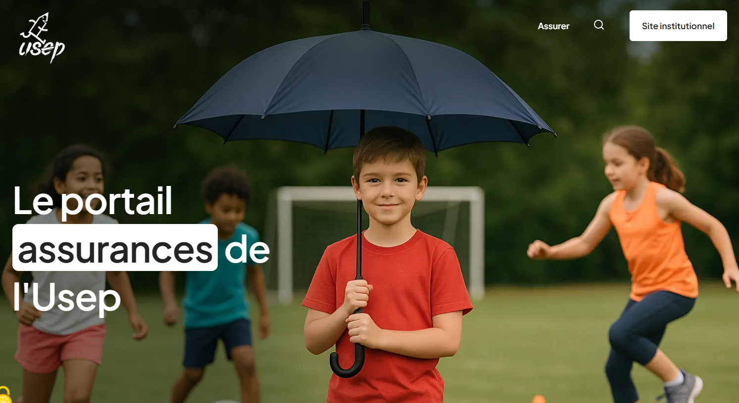
Un site avec les ressources
FAQ, tableaux des garanties…
https://associations.usep.org/

